Slide 1

认识集体的力量
第一讲 导论：为什么要认识集体
初识复杂系统
人文学院 杜少凯

Slide 2


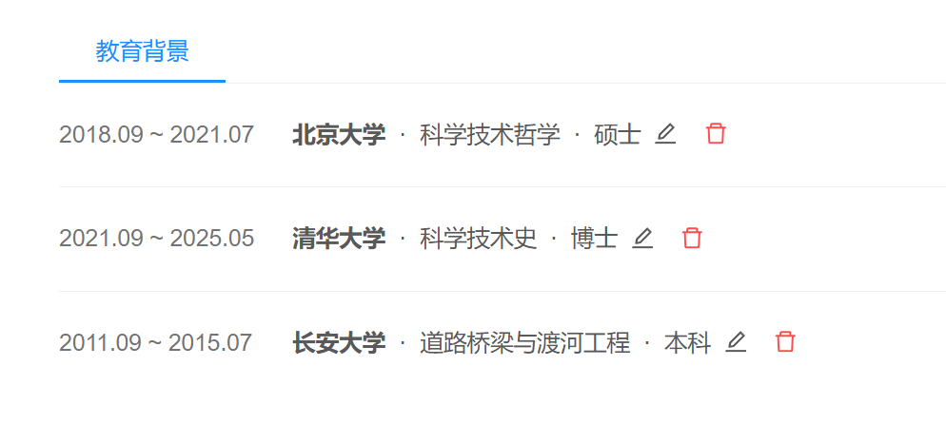
《认识集体的力量》第一讲
自我介绍

Slide 3
《认识集体的力量》第一讲
一、导论：为什么要认识集体
这门课程要干什么？
大家都处在哪些集体中？
班集体？社团？学生会？
专业、院系、学校？
学生？民族？国家？
培养集体意识？
遵守集体规则？
维护集体荣誉？
……
03 / 38

Slide 4
《认识集体的力量》第一讲
一、导论：为什么要认识集体
这门课程要干什么？
培养集体意识？
遵守集体规则？
维护集体荣誉？
……上面的都不直接讲
认识现状：我们往往生活在集体当中
理解现状：集体有什么好的？
改变现状：我觉得现在的管理不行，我上我也行。真的吗？
04 / 38

Slide 5

《认识集体的力量》第一讲
一、导论：为什么要认识集体
案例一 大众排放门（上）
“2005 年，大众汽车美国公司得知，它在美国销售的柴油车无法达到排放标准。这家车厂没有降低实际的排放水平，而是植入了一段软件，让车辆在测试时报告的排放值远低于上路时的真实水平。在西弗吉尼亚大学的一个团队揭穿这一骗局之前，这些‘减效装置’已被安装在 2008 至 2015 年间全球售出的 1100 万辆柴油车上。结果是：伪造的测试数据满足了排放要求，而车辆‘从排气管排出的污染，比美国环境保护署允许的上限高出多达 40 倍’。此后，麻省理工学院的科学家发现，这些超额排放将在全美造成 60 例、在欧洲造成 1200 例过早死亡，其中德国、波兰、法国和捷克受影响最重。”
Lackey, J. (2021). The epistemology of groups. Oxford University Press. 本页引文：Introduction，原书第 1 页第 1–5 段（整段节取）；译文据原书译出。
05 / 38

Slide 6
《认识集体的力量》第一讲
一、导论：为什么要认识集体
案例一 大众排放门（下）
“时任大众汽车美国公司首席执行官迈克尔·霍恩，2015 年 10 月就这起排放测试造假丑闻在美国众议院能源与商业委员会监督与调查小组作证。面对议员的质问，霍恩说：‘这是几个软件工程师出于某种原因自己加进去的。据我了解，这不是公司的决定。这是个人做的事。’霍恩接着说明，由于这段导致测试结果造假的软件，三名大众员工被停职。针对霍恩的证词，本身是工程师的纽约州共和党众议员克里斯·柯林斯说：‘我无法接受大众把这件事说成是几个胡来的软件工程师干的。停职三个人——这事的层级要比这高得多得多。’”
霍恩没有否认造假，他争的是：这是谁的决定。
Lackey, J. (2021). The epistemology of groups. Oxford University Press. 本页引文：Introduction，原书第 2 页第 1 段；译文据原书译出。
06 / 38

Slide 7

《认识集体的力量》第一讲
一、导论：为什么要认识集体
案例一 大众排放门
背黑锅，坏！
07 / 38

Slide 8
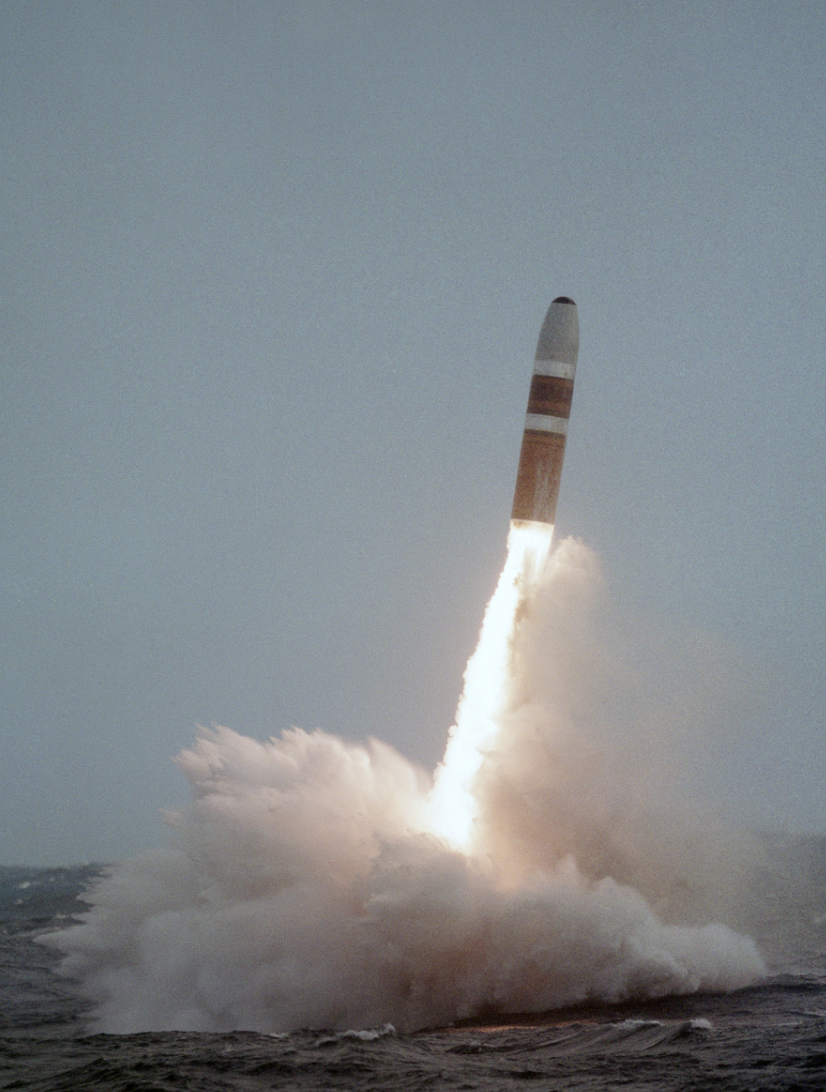
《认识集体的力量》第一讲
一、导论：为什么要认识集体
案例二 国家半导体公司（上）
“光谱的另一端，是这样一个案子：1984 年 3 月 6 日，美国国防部指控国家半导体公司在 1978 至 1981 年间向其出售了 2600 万枚未按规程测试的芯片，并伪造记录以掩盖这一欺诈。这些可能不合格的芯片被用于飞机制导系统、核武器系统、导弹、火箭发射装置以及其他敏感军事装备。一名政府官员强调事态严重：只要其中一枚芯片失灵，‘导弹就可能落在克利夫兰，而不是预定的目标’。”
Lackey, J. (2021). The epistemology of groups. Oxford University Press. 本页引文：Introduction，原书第 2 页第 2–5 段（整段节取）；译文据原书译出。
08 / 38

Slide 9
《认识集体的力量》第一讲
一、导论：为什么要认识集体
案例二 国家半导体公司（下）
“国家半导体公司的负责人承认了漏检与伪造相关文件，并同意就欺诈政府支付 175 万美元罚金。但公司拒绝提供任何参与决定漏检、伪造文件的人名，也拒绝提供任何参与执行这些任务的人名。国防部的法律顾问提出异议，主张‘公司只能通过其员工与管理人员行动’，因此政府无法保证国家半导体不会再次实施欺诈。对此，该公司首席执行官回应说：‘我们完全不同意国防部的提议。我们已反复声明，我们作为公司承担这一责任。’……国家半导体公司得手了：没有任何员工个人就该罪行承担刑事或民事责任，只有公司作为公司受到了处罚。”
公司负责任，员工不背锅。
Lackey, J. (2021). The epistemology of groups. Oxford University Press. 本页引文：Introduction，原书第 3 页第 1–2 段；译文据原书译出。
09 / 38

Slide 10
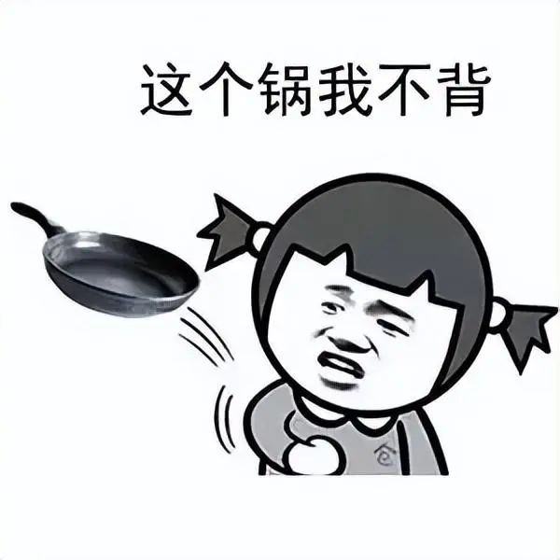
《认识集体的力量》第一讲
一、导论：为什么要认识集体
案例二 国家半导体公司
甩黑锅，坏！
10 / 38

Slide 11
《认识集体的力量》第一讲
一、导论：为什么要认识集体
两种立场：紧缩论与膨胀论
立场 | 主张 | 各自留下的麻烦
紧缩论 deflationary | 群体信念等群体现象，完全可以由个体成员及其状态得到理解；集体认识论在很大程度上或完全可还原为个体认识论 | 与大众的答法同型：集体美美隐身，全靠底层背锅
膨胀论 inflationary | 群体现象「高于」或至少区别于成员及其状态；群体确实有「自己的心灵」 | 与国家半导体的答法同型：平均主义大锅饭，没有人负责
集体是个人的集合？还是个人是集体的组成？
11 / 38

Slide 12

《认识集体的力量》第一讲
一、导论：为什么要认识集体
关键：识别集体的错误
大众的工程师为什么植入软件？
——领导要求——集体
——减小工作量——个人
半导体公司为什么出售有问题芯片？
——公司决议——集体
——私人行为——个人
个人有问题，自己背锅；
集体有问题？如何判断？谁来背锅？
12 / 38

Slide 13

《认识集体的力量》第一讲
一、导论：为什么要认识集体
一旦涉及到集体，事情就开始变复杂了
什么样的集体是有问题的群体？
——做错事的？有坏人的？制度不好的？
如何判断？
——好人按好规矩办坏事？
——坏人按坏规矩办好事？
谁来背锅？
——做事的人？
——定规矩的人？
需要一个关于集体的好的理论
13 / 38

Slide 14
《认识集体的力量》第一讲
一、导论：为什么要认识集体
好的关于集体的理论要能做什么
要能做到什么 | 具体看什么 | 用到哪几讲
说明集体是什么 | 集体有什么特别的？集体有什么构成？ | 第一、二讲
让群体形成真正的知识 | 群体的「知道」是否只是成员信念的加总？信息分散在成员与流程之中时，知识还属不属于这个群体？ | 第三、四、五讲
让群体做出负责任的行动 | 一件事做成了或做砸了，责任能否合理地落到某个层级（集体／成员／两者），而不是含糊过去 | 第三、四讲与第七讲
更好地发挥每个人的力量 | 这个结构是让成员的能力被放大、被看见，还是让个人在其中变得无足轻重 | 第六、七、八讲
14 / 38

Slide 15
《认识集体的力量》第一讲
一、导论：为什么要认识集体
课程的四个部分
① 集体作为复杂系统：从简单规则到集体模式 第一、二讲
② 集体本体论：集合、社群与机构 第二讲——先问「什么东西才算一个集体」
③ 集体认识论：群体信念、群体知识、分工认知 第三、四、五讲——集体能不能「知道」
④ 集体评价：从理论评判到集体设计 第六、七、八讲——什么样的集体是好的集体
目的：让大家能够更好的在集体中生活，也能让大家更好的组织和领导集体。
人话：让大家看看，我上，我行不行？怎么样才能“我上我也行”？
15 / 38

Slide 16
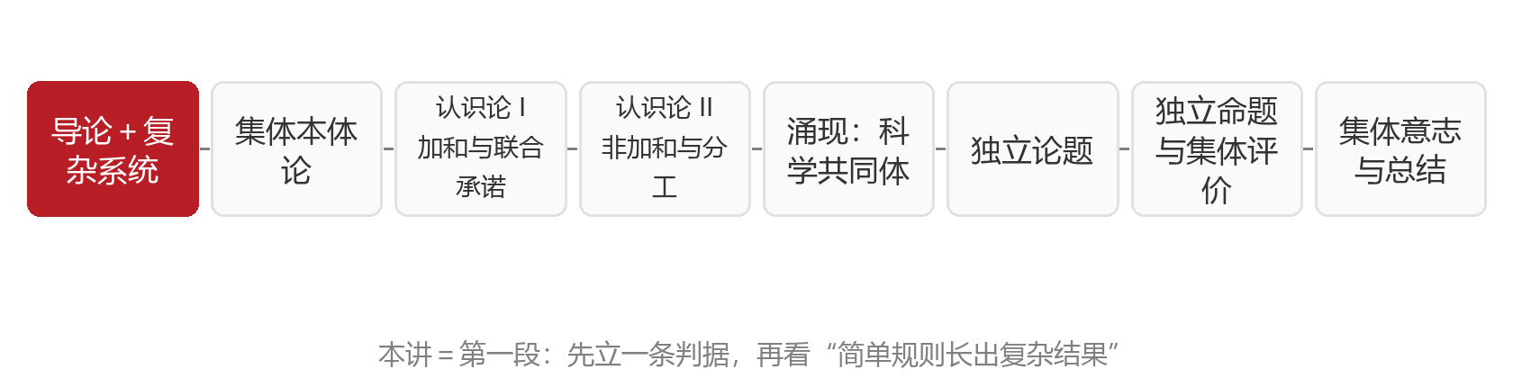
《认识集体的力量》第一讲
一、导论：为什么要认识集体
课程总览
课程安排：每节课除了授课，都有可以“玩”的模型让大家实操，亲身感受课程内容；
——前四讲的模型，主要是让大家体验，授课内容
——从第五讲开始，大家就要逐渐学习建模模拟方法
——最后一节课，会让大家设计的群体同台竞技，看看谁能当好领导
——不用担心，这门课完全不限制AI的使用，大家各显神通，重点是在过程中感受集体
16 / 38

Slide 17

《认识集体的力量》第一讲
一、导论：为什么要认识集体
课堂形态与考核
考核三项：
平时成绩 25%：出勤、课堂讨论、即时问答、模型记录；
项目学习 40%：小组配置一组模拟并说明结果，第八次课展示与答辩；
期末综合 35%：就一个集体设计、组织案例或模拟结果，写一份系统分析报告。
接下来：「多者异也」——复杂系统的特征
17 / 38

Slide 18
《认识集体的力量》第一讲
二、初识复杂系统：多者异也与少者异也
18 / 38

Slide 19

《认识集体的力量》第一讲
二、复杂系统基础：从简单规则到集体模式
玩具一 生命游戏（二维元胞自动机）
它是什么：格子只有活、死两种状态；每代每格只看周围八个邻居，按「生育／存活」两行数字同时更新。
可调参数：两行数字（点数字即可改）、随机起点密度、速度、可插入图案（滑翔机、R-五连方、脉冲星、滑翔机枪）。
观察读数：状态判定（静止／周期／局部结构在移动／混沌）与变化格数。
五个预设：随机汤、滑翔机枪、高生命、34 Life、种子；默认随机汤。
19 / 38

Slide 20

《认识集体的力量》第一讲
二、复杂系统基础：从简单规则到集体模式
玩具二 兰顿蚂蚁
它是什么：蚂蚁走在方格上：站白格就右转，站黑格就左转，把刚站过的格子翻面，再往前爬一格。规则只有这一条。
可调参数：初始乱度（随机黑格比例）、速度；每局起点位置与朝向随机。
观察读数：「乱走」与「筑路」两个阶段由模型自动判定；干净起点约一万步进入筑路。
试试：速度拉到 600–900，等它自己转进筑路；再换一局，看轨迹换成什么样。
20 / 38

Slide 21

《认识集体的力量》第一讲
二、复杂系统基础：从简单规则到集体模式
玩具三 森林火灾
它是什么：方格森林，每格以概率 p 长一棵树；火从最左列点燃，只沿上下左右蔓延。问题很具体——烧不烧得穿整片森林？
可调参数：树密度 p、燃烧速度。
观察读数：最大连通树簇占比、烧毁比例、是否烧穿到右边缘。
试试：把 p 从 0.50 拧到 0.65，每换一个值点一次「重新生成森林」。
21 / 38

Slide 22

《认识集体的力量》第一讲
二、复杂系统基础：从简单规则到集体模式
玩具四 沙砾堆
它是什么：一粒一粒往格子上撒沙；某格堆到 4 粒就「塌」，把 4 粒分给上下左右四邻。就这一条规则。
可调参数：撒沙速度。
观察读数：雪崩规模分布（双对数图，纵轴为按箱宽归一的出现概率密度）；模型重置时先堆到临界再开始统计。
试试：撒够沙（已统计雪崩过万次），看那条直线与红色拟合虚线怎么出来。
22 / 38

Slide 23

《认识集体的力量》第一讲
二、复杂系统基础：从简单规则到集体模式
自由探索：15 分钟
做什么：
① 四个模型各玩两分钟；
② 随便改参数、随便重置，注意有没有「突然变样」的地方；
③ 不要求解释，也不要求记笔记——只记一句：哪个变化最出乎你的意料。
23 / 38

Slide 24
《认识集体的力量》第一讲
二、复杂系统基础：从简单规则到集体模式
Anderson（1972）：这篇论文要说什么
论证步骤 | 内容 | 简单例子
起点 | 还原论假设：一切现象最终服从少数基本规律 | 物理学：万物都是基本粒子构成的
关键区分 | 还原论不等于构造论：「能还原为基本规律」推不出「能从基本规律重建世界」 | 天文学：给你太阳和行星，你能重组太阳系吗？
失败处 | 构造论在尺度与复杂性这两道坎前失效 | 生物学：你能从物理和化学推导出细胞甚至大脑的功能吗？
正面主张 | 每一复杂性层级都会出现全新的性质，理解这些新性质需要同样基础的研究 | 分子有自己的特性，生物也有自己的特征
层级不等于「只是应用」 | 每一层级都需要新的规律、概念与概括 | 心理学不是应用生物学，生物学也不是应用化学
他反对的不是物理学，而是「剩下的只是应用」这一推论。
Anderson（1972）：More is different: Broken symmetry and the nature of the hierarchical structure of science
24 / 38

Slide 25
《认识集体的力量》第一讲
二、复杂系统基础：从简单规则到集体模式
层级与涌现：还原论能走多远
还原论是方法：向下追成分与机制，永远有效。
构造论是另一件事：从成分重建整体，会在尺度与复杂性上失效。
涌现是层级现象：新规律出现在新的组织层级上，不在单个成分里。
自检：说「集体只是人的总和」时，我们说的到底是什么意思？
——群体就是一堆人？群体是人组成的？群体是人的复杂互动的产物？
25 / 38

Slide 26
《认识集体的力量》第一讲
二、复杂系统基础：从简单规则到集体模式
「多者异也」与「少者异也」
路径 | 机制 | 例子 | 学名
多者异也 | 数量与规模改变，产生新的宏观规律 | 大量粒子聚集体、涨落 与临界现象 | Anderson 1972 的经典论断
少者异也 | 只有少数组成部分，但互动结构本身产生新规律 | 三体 | 复杂系统研究中的另一条路径
社会集体两样都占：既有规模效应（人多），也有结构效应（怎么互动）。
26 / 38

Slide 27
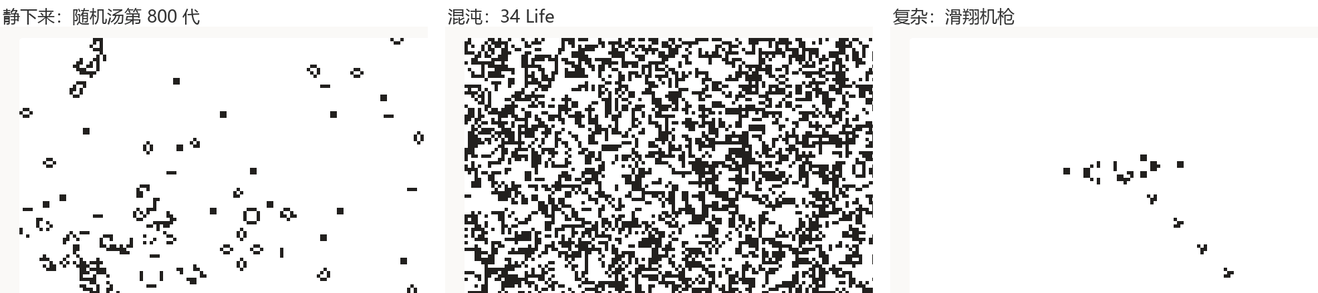
《认识集体的力量》第一讲
二、复杂系统基础：从简单规则到集体模式
有序、混沌、复杂
类型 | 特征 | 本讲模型中的例子 | 在集体问题上的对应
有序 | 图案可预测、周期性强 | 随机汤静下来之后（静物、闪烁器） | 僵化的组织：稳定但不探索
混沌 | 无周期、对初始条件敏感 | 34 Life、种子 B2/S（大面积翻腾） | 无结构的群体：热闹但不积累
复杂 | 局部有序＋局部混沌，边界上运作 | 滑翔机枪（局部周期＋持续向外传播） | 有效的科学共同体／团队：既积累又探索
后面八讲要找的集体，几乎都活在第三栏里。
27 / 38

Slide 28
《认识集体的力量》第一讲
二、复杂系统基础：从简单规则到集体模式
森林火灾实测：数据
树密度 p | 最大连通树簇 | 平均烧毁比例 | 烧穿到右边缘
0.45 | 0.8% | 2.8% | 0/12
0.50 | 1.8% | 5.3% | 0/12
0.55 | 5.5% | 11.4% | 0/12
0.58 | 14.7% | 27.6% | 2/12
0.60 | 33.8% | 62.5% | 8/12
0.62 | 53.0% | 86.8% | 12/12
0.65 | 60.3% | 93.5% | 12/12
0.70 | 68.4% | 97.9% | 12/12
0.80 | 79.8% | 99.7% | 12/12
数据来源：模型 121×121 网格，每个密度重复 12 次取平均（模型内置整表重跑模式，可复算）。
28 / 38

Slide 29
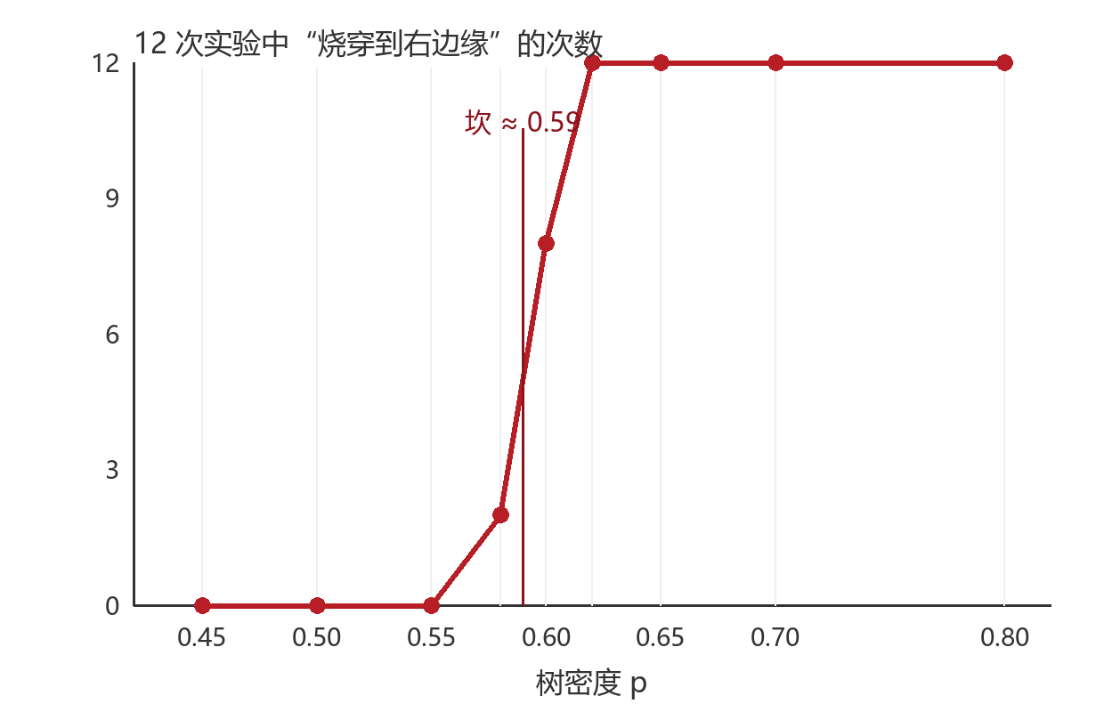
《认识集体的力量》第一讲
二、复杂系统基础：从简单规则到集体模式
森林火灾实测：那道坎在哪里
① 坎在 0.58–0.62 之间（理论阈值 0.59）。
② 过坎之前，树多也可能烧不穿——树没连成一片。
③ 过坎之后几乎每次全烧穿，烧毁比例与密度几乎无关。
29 / 38

Slide 30
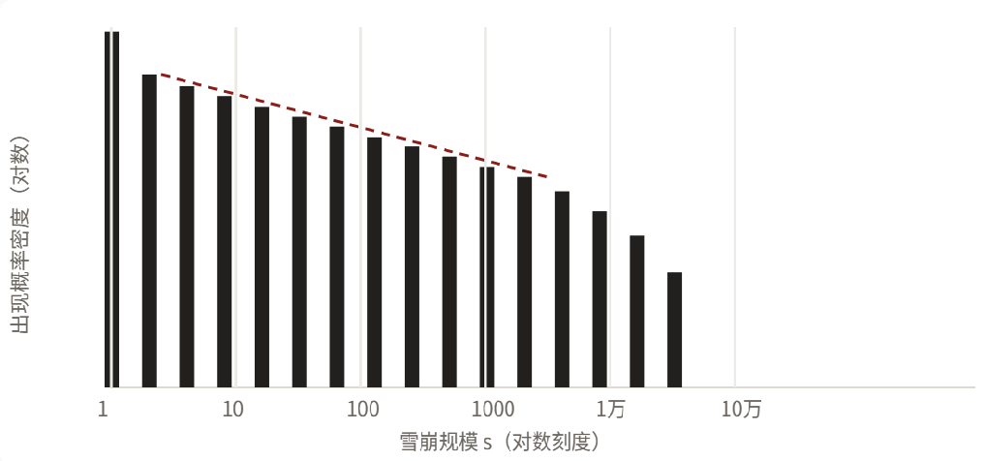
《认识集体的力量》第一讲
二、复杂系统基础：从简单规则到集体模式
沙砾堆实测：雪崩规模分布
长尾分布：你永远不知道压死骆驼的最后一根稻草是不是就是下一根
30 / 38

Slide 31
《认识集体的力量》第一讲
二、复杂系统基础：从简单规则到集体模式
自组织临界性：没人设计的规律
① 系统自发走到临界态，不需要谁调参数。
② 临界态下，扰动的影响范围没有特征尺度——所以雪崩大小服从幂律。
③ 因此「小事件引发大后果」在这里不是意外，而是常态。
推到集体：一个科研共同体、一个组织也可能长期处在「随时可能大变」的状态——这不是管理失败，而是复杂系统的自身特征。
31 / 38

Slide 32
《认识集体的力量》第一讲
二、复杂系统基础：从简单规则到集体模式
「阈值」与「临界」：两道不同的坎
现象 | 触发方式 | 典型表现 | 与集体问题的关系
阈值效应 | 外部参数跨过某个值 | 树密度从 0.55 提到 0.62，火灾从烧不起来变成全烧穿 | 集体的「崩」往往不是渐变的：结构参数过线，系统整体换一种行为
自组织临界 | 系统自己演化到临界状态 | 沙砾堆自发产生各种规模的雪崩，规模分布成幂律 | 集体不需要外人在临界点上推一把：它自己会走到「随时可能大雪崩」的状态
32 / 38

Slide 33
《认识集体的力量》第一讲
二、复杂系统基础：从简单规则到集体模式
从复杂系统到社会集体
① 集体行为不只取决于成员属性的加和；
② 集体状态会突然换挡（阈值），也会长期悬在临界上（自组织临界）；
③ 理解集体，只看集体中有谁是不够的，还要看集体的规则，结构、交互方式等。
33 / 38

Slide 34
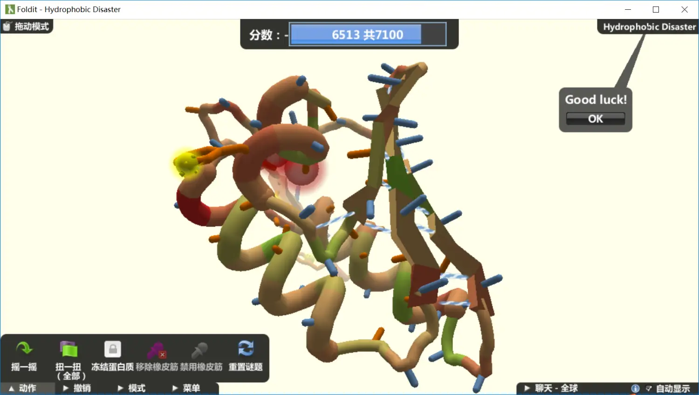
《认识集体的力量》第一讲
二、复杂系统基础：从简单规则到集体模式
两个案例（一）玩家解出了结构
2011 年，非专家集体解出了一个悬置十余年的结构。
M-PMV 逆转录病毒蛋白酶（与 HIV 同类）的晶体结构，研究组长期用分子置换法解不出来，于是把问题做成游戏关卡交给 Foldit 玩家；玩家交回的模型质量足够高，结构由此解出。
论文署名里除大学教授外，还有两支玩家队伍——Foldit Contenders Group、Foldit Void Crushers Group；论文写明：这些玩家「大多没有生物化学背景」。
Khatib, F., DiMaio, F., et al. (2011). Crystal structure of a monomeric retroviral protease solved by protein folding game players. Nature Structural & Molecular Biology, 18(10), 1175–1177. https://doi.org/10.1038/nsmb.2119.
34 / 38

Slide 35
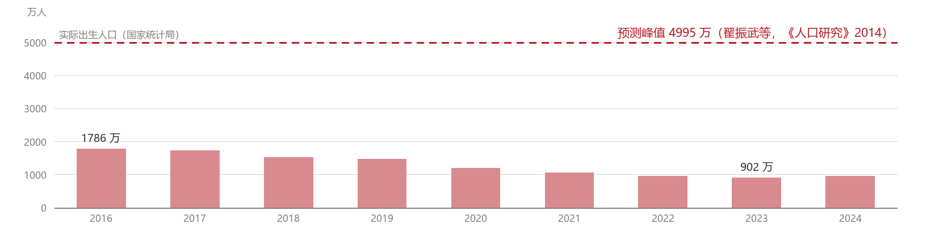
《认识集体的力量》第一讲
二、复杂系统基础：从简单规则到集体模式
两个案例（二）放开二孩：测算与后来走向
专家测算（2014—2015）：翟振武等《人口研究》论文按「2012 年立即全面放开」测算，年度出生人口将急剧增加，峰值达 4995 万、生育水平峰值约 4.5；国家卫计委副主任王培安公开引用这一测算。
实际走向（国家统计局）：2016 年全面二孩落地，出生 1786 万（当年确有堆积），此后逐年下滑，2023 年 902 万；2024 年 954 万（龙年与政策累积，小幅回升）；2022 年人口自 1962 年以来首次负增长。
峰值预测是实际最高值的近三倍。
① 翟振武, 张现苓, 靳永爱. (2014). 立即全面放开二胎政策的人口学后果分析. 人口研究, 38(2), 3–17.
② 国家统计局. (2016–2024). 历年国民经济和社会发展统计公报及数据解读（2016、2017、2022、2023、2024 年出生人口）. https://www.stats.gov.cn/
③ 不同测算：易富贤, 苏剑. (2015, 1月4日). 从单独二孩实践看生育意愿和人口政策——2015-2080年中国人口形势展望. 中国网. http://www.china.com.cn/opinion/think/2015-01/04/content_34468335.htm
35 / 38

Slide 36
《认识集体的力量》第一讲
二、复杂系统基础：从简单规则到集体模式
两个案例
两件事方向相反，指向同一件事：群体的表现不是成员能力的加总。
一边是能力平平的人凑出了单个专家拿不出的东西；一边是专业背景最齐备的测算，与实际走向差了两三倍。
差别在于三件事：信息怎么流、谁在什么时候说话、结论按什么规则形成。
这两条机制留到第三、四讲展开：群体信念与集体立场。
36 / 38

Slide 37
《认识集体的力量》第一讲
小结
本讲小结
① 两个案子：责任光谱的两端——一端归个人，一端归公司。
② 两派理论：紧缩论与膨胀论各留下一块烂摊子。
③ 两个案例＋四个模型：群体的表现不是成员能力的加和。
④ 下讲预告：什么东西才算一个集体。
本讲做了两件事：
——集体是复杂的
——复杂的系统不能只看它的成分，还要看它的结构和动态
37 / 38

Slide 38

谢谢！
杜少凯 18792789214
dushaokai@xidian.edu.cn

